Slide 1
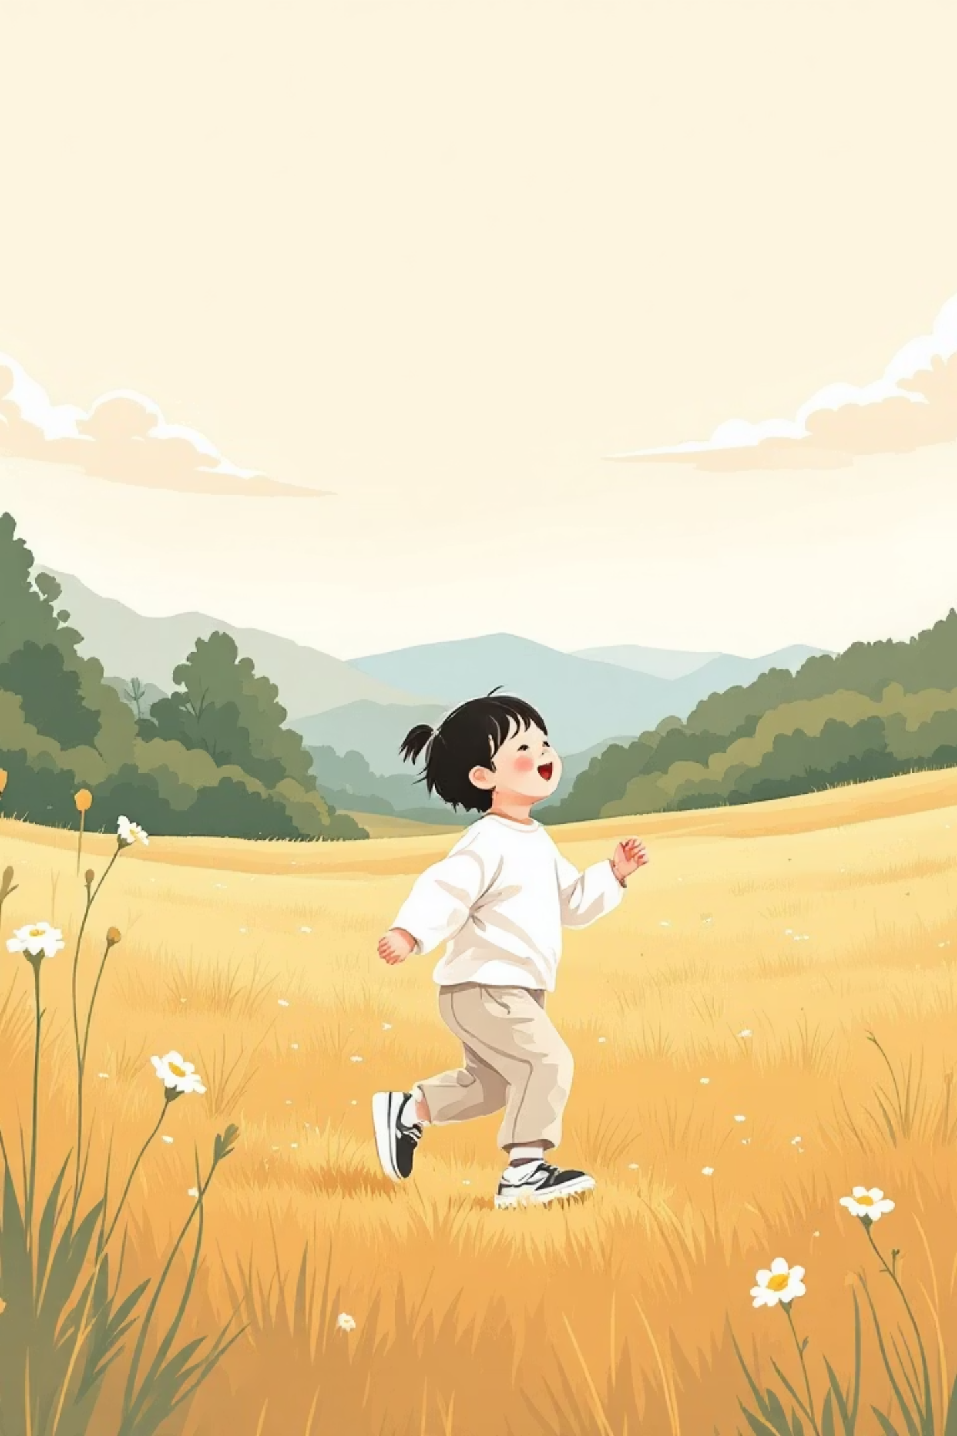

Bolaning rivojlanishida ijtimoiy omillar: Keng qamrovli tushuncha
Bolaning psixologik, kognitiv va hissiy rivojlanishi nafaqat biologik omillarga, balki uning atrofidagi ijtimoiy muhitga ham chambarchas bog'liqdir. Ushbu taqdimotda bolaning shakllanishiga ta'sir etuvchi asosiy ijtimoiy omillarni har tomonlama ko'rib chiqamiz.
Bizning asosiy maqsadimiz — ijtimoiy muhitning murakkab o'zaro ta'sirini tushunish va ushbu bilimlardan bolalarning sog'lom va to'laqonli rivojlanishini ta'minlash uchun foydalanishdir. Har bir bola o'zining ijtimoiy tajribalari orqali dunyo haqidagi tushunchasini, shaxsiyatini va atrofdagilar bilan munosabatlarini shakllantiradi.
Bolaning ijtimoiy rivojlanishi, bu — uning jamiyat a'zosi sifatida muvaffaqiyatli faoliyat yuritishi uchun zarur bo'lgan ko'nikmalar, qadriyatlar va xulq-atvor me'yorlarini o'zlashtirish jarayonidir.

Slide 2

Ijtimoiy muhitning bolaning o'sishiga ta'siri
Ijtimoiy muhit bolaning rivojlanishi uchun asosiy poydevor vazifasini o'taydi. U bolaga dunyo bilan o'zaro aloqa qilish usullarini o'rgatadi, shaxsiy identifikatsiyani shakllantirishga yordam beradi va hissiy barqarorlikni ta'minlaydi. Lev Vigotskiyning ijtimoiy-madaniy nazariyasiga ko'ra, kognitiv rivojlanish asosan ijtimoiy o'zaro ta'sir orqali yuzaga keladi.
Asosiy ta'sir yo'nalishlari:
Hissiy rivojlanish
Kognitiv rivojlanish
Xavfsizlik, ishonch va empatiyani shakllantirish.
Til, fikrlash va muammolarni hal qilish ko'nikmalarini o'zlashtirish.
Ijtimoiy ko'nikmalar
Hamkorlik, muzokara yuritish va konfliktlarni hal qilishni o'rganish.
Bolalar ijtimoiy muhitdan qanday javob va rag'batlar olishlariga qarab, o'z qadr-qimmatlarini va o'zlarini dunyoda qanday tutishlarini belgilaydilar.
Inson shaxsi — bu nafaqat biologik, balki ijtimoiy va madaniy mahsulotdir. Bolaning rivojlanishi jamiyat bilan uzluksiz aloqada amalga oshadi.

Slide 3
Oila: Bolaning birinchi ijtimoiy muhiti
Oila — bolaning ijtimoiy hayotidagi eng muhim va birinchi maktabdir. Bu yerda u asosiy munosabatlarni, tilni va madaniy me'yorlarni o'rganadi. Oila muhitining sifati bolaning butun hayoti davomidagi hissiy va psixologik salomatligini belgilaydi.
Ota-ona uslublari
Hissiy muhit
Aka-uka va Opa-singillar
Demokratik uslub (qo'llab-quvvatlovchi va talabchan) eng sog'lom rivojlanishga olib keladi. Avtoritar yoki ruxsat beruvchi uslublar esa hissiy muammolarga sabab bo'lishi mumkin.
Oila ichidagi iliq, ishonchli va xavfsiz muhit bolada asosiy ishonch tuyg'usini rivojlantiradi (Erikson nazariyasi). Doimiy konfliktlar xavotir va tushkunlikka olib keladi.
Tug'ishganlar bilan munosabatlar bolaga o'zaro ta'sir, muzokaralar va raqobatni o'rgatadi. Bu munosabatlar ijtimoiy ko'nikmalarni amalda sinash uchun muhim maydon yaratadi.
Ota-onalarning bolaga nisbatan e'tibori, uning qiziqishlariga hurmat va intizomni o'rnatishdagi izchillik bolaning o'zini qadrlash hissini oshiradi va kelajakdagi muvaffaqiyatiga zamin yaratadi.

Slide 4






Tengdoshlar va do'stlar: Ijtimoiylashuv jarayonining kalit omillari
Bolalar maktab yoshiga yetganlarida, tengdoshlarining ta'siri kuchayadi va oila ta'siriga tenglasha boshlaydi. Tengdoshlar guruhi bolaga yangi qoidalar va ijtimoiy rollarni o'rgatadi, bu esa mustaqil shaxsiyatni shakllantirish uchun zarurdir.
Hamkorlik va kelishuv
Konfliktlarni hal qilish
O'yinlar orqali birgalikda ishlash, o'z navbatini kutish va umumiy qoidalarga rioya qilishni o'rganish.
Tengdoshlar bilan ziddiyatlarga duch kelish va ularni kattalar yordamisiz hal qilish mexanizmlarini ishlab chiqish.
Empatiya va nuqtai nazar
Guruh me'yorlariga moslashish
Boshqalarning his-tuyg'ularini tushunish va ularning nuqtai nazaridan vaziyatga qarashni o'rganish.
Guruhning xulq-atvor standartlari va me'yorlarini qabul qilish, bu esa shaxsiyatni shakllantirishda muhim rol o'ynaydi.
Do'stliklar bolaning o'z-o'zini qadrlash hissini mustahkamlaydi va ijtimoiy qo'llab-quvvatlash manbai bo'lib xizmat qiladi. Sog'lom do'stlik munosabatlariga ega bo'lgan bolalar maktabda ham, hayotda ham ko'proq muvaffaqiyatga erishadilar.

Slide 5

Ta'lim muassasalari: Bilim va ijtimoiy ko'nikmalarni shakllantirish
Maktabning ikki tomonlama roli
Intizom va tartib
Maktab va maktabgacha ta'lim muassasalari nafaqat bilim berish, balki bolalarni kelajakdagi ijtimoiy hayotga tayyorlash vazifasini ham bajaradi. Bu yerda bolalar oila doirasidan tashqaridagi tuzilmaviy qoidalar va kattalar hokimiyatiga bo'ysunishni o'rganadilar.
1
Maktab qoidalari bolaga o'z-o'zini boshqarish va intizomni o'rgatadi, bu esa jamiyatda yashash uchun asosdir.
Formal ta'limni o'zlashtirish orqali kognitiv rivojlanish.
Rol modellari
O'qituvchilar bilan munosabatlar orqali yangi rol modellarini topish.
2
O'qituvchilar, murabbiylar va boshqa kattalar bolaning dunyoqarashini va qadriyatlar tizimini shakllantirishga katta ta'sir ko'rsatadi.
Maktabdagi tadbirlar orqali jamoaviy ruh va mas'uliyatni his qilish.
Madaniy xilma-xillik
3
Maktabda turli oilalardan chiqqan tengdoshlar bilan o'zaro ta'sir qilish, bolada tolerantlik va xilma-xillikka hurmatni rivojlantiradi.

Slide 6



Madaniy omillar: Qadriyatlar va me'yorlarning ahamiyati
Madaniyat — bu bolaning o'zini qanday tutishi, nimaga ishonishi va qanday rivojlanishi uchun keng doirali kontekstni ta'minlovchi omil. Har bir madaniyat bolalarga o'ziga xos tarbiya usullarini, qadriyatlar ierarxiyasini va xulq-atvor me'yorlarini o'rgatadi. Ushbu madaniy moslashuv jarayoni ijtimoiylashuv deb ataladi.
Qadriyatlarni o'zlashtirish
Til va muloqot uslublari
Ijtimoiy rollarni tushunish
O'z madaniyatining asosiy qadriyatlarini (masalan, oilaga hurmat, mehnatsevarlik, yordam berish) o'rganish, bolaning shaxsiyat markazini tashkil etadi.
Til nafaqat aloqa vositasi, balki fikrlash shaklini ham belgilaydi. Madaniyat tilni ishlatish uslubini, jumladan, hurmat ifodalari va norasmiy muloqotni belgilaydi.
Madaniyat jinsiy rollar, avlodlar o'rtasidagi munosabatlar va ijtimoiy mavqega oid kutishlarni belgilaydi, bu esa bolaning o'zini anglashiga ta'sir qiladi.
Bolalar turli madaniyatlarga duch kelganda, ularda madaniyatlararo kompetensiya rivojlanadi, bu esa global dunyoda muvaffaqiyatli faoliyat yuritish uchun juda muhimdir. Madaniyatning ta'sirini tushunish, bolaning noyob shaxsiyatini hurmat qilishga yordam beradi.

Slide 7

Ommaviy axborot vositalari va raqamli dunyo ta'siri
XXI asrda bolalarning ijtimoiy muhitiga raqamli texnologiyalar, ijtimoiy tarmoqlar va ommaviy axborot vositalari ham kirib keldi. Bu omillar bolaning rivojlanishiga ham ijobiy, ham salbiy ta'sir ko'rsatishi mumkin.
Ijobiy ta'sirlar
Ta'lim imkoniyatlari: Interaktiv ta'lim dasturlari va cheksiz axborot manbalariga kirish.
Muloqotni kengaytirish: Geografik masofadan qat'iy nazar do'stlar orttirish va aloqalarni saqlash imkoniyati.
Ijodkorlik: Raqamli vositalar orqali ijodiy salohiyatni namoyish etish (video, musiqa, san'at).
Salbiy ta'sirlar
Ijtimoiy izolyatsiya: Virtual muloqot haqiqiy aloqalarni o'rnini bosishi mumkin.
Kiberbulling: Onlayn tazyiq va salbiy kontentga duchor bo'lish xavfi.
Diqqat buzilishi: Doimiy ogohlantirishlar tufayli diqqatni jamlash qobiliyatining pasayishi.
Ota-onalar va murabbiylarning roli — bu raqamli vositalardan oqilona foydalanish ko'nikmalarini singdirish, xavfsizlik qoidalariga rioya etishni o'rgatish va virtual hamda real dunyo o'rtasida sog'lom muvozanatni ta'minlashdir.

Slide 8

Ijtimoiy-iqtisodiy holatning bolaning rivojlanishiga ta'siri
Oila va jamiyatning ijtimoiy-iqtisodiy holati (IIH) bolaning rivojlanish traektoriyasida hal qiluvchi rol o'ynaydi. Yuqori IIH bolalariga ko'pincha yaxshi resurslar, ta'lim imkoniyatlari va qo'llab-quvvatlovchi muhit taqdim etiladi, past IIH esa bir qator qiyinchiliklar tug'dirishi mumkin.
Ta'limga kirish
Resurs + Ta'lim
Stress + Ta'lim
Bolalar rivojlanishi
Barqaror oilaviy sharoit
Resurslar
Stress darajasi
Asosiy tafovutlar:
1
2
3
Nutq va til rivojlanishi
Oziqlanish va salomatlik
Ota-ona stressi
Yuqori IIHga ega oilalarda bolalar ko'proq so'z boyligiga va murakkab nutq konstruktsiyalariga duch kelishadi.
Past IIH bolalari ko'pincha noto'g'ri ovqatlanish va tibbiy yordamga cheklangan kirish tufayli surunkali stressga duchor bo'lishadi.
Moliyaviy qiyinchiliklar ota-onalarning stress darajasini oshiradi, bu esa bolaga nisbatan sabr-toqat va hissiy javob berish qobiliyatini pasaytiradi.
Ijtimoiy siyosatlar va ta'lim dasturlari orqali ushbu tafovutlarni yumshatish bolalarning teng imkoniyatlarga ega bo'lishini ta'minlashda muhim qadamdir.

Slide 9








Ijtimoiy qo'llab-quvvatlash tizimlarining roli
Bolaning sog'lom rivojlanishi nafaqat oila, balki atrof-muhitdagi kengroq qo'llab-quvvatlash tizimlariga ham bog'liq. Ushbu tizimlar oila mustaqil uddalay olmaydigan resurslar, xavfsizlik va yordamni ta'minlaydi.
Jamoaviy markazlar
Ruhshunoslik yordami
Sport, san'at va madaniyat to'garaklari orqali ijobiy tengdoshlar bilan muloqot va qiziqishlarni rivojlantirish.
Ruhiy salomatlikni saqlash xizmatlariga (maktab psixologlari, oilaviy terapevtlar) oson kirish.
Mentorlik dasturlari
Davlat dasturlari
Kam ta'minlangan yoki muammoli oilalardagi bolalar uchun ijobiy rol modellari bilan shaxsiy aloqalarni ta'minlash.
Ijtimoiy himoya, sog'liqni saqlash va ta'limga doir davlat siyosatlari orqali oilalarga yordam berish.
Xulosa va keyingi qadamlar: Sog'lom ijtimoiy rivojlanish uchun tavsiyalar
Bolaning to'laqonli rivojlanishi uchun ijtimoiy omillarning har tomonlama va uyg'un ta'sirini ta'minlash muhimdir. Barcha darajadagi harakatlar talab etiladi:
Ota-onalar uchun: Hissiy iliqlik va mustahkam oilaviy aloqalarni doimiy ravishda mustahkamlash.
Ta'lim muassasalari uchun: Ijtimoiy-hissiy ta'lim (SEL) dasturlarini joriy etish va inklyuziv muhitni yaratish.
Jamiyat uchun: Barcha oilalarga yordam berish uchun ijtimoiy-iqtisodiy tenglikni oshirish va qo'llab-quvvatlash tizimlarini kuchaytirish.

